Slide 1









Региональная система ранней профориентации: от профессионального профиля компетенций к реальным проектам и сообществам
ИИ-ЛАБОРАТОРИЯ «ИИ-ВЕКТОР»
Дубровина Людмила Викторовна, директор МАОУ «Томский Хобби-центр»
МАОУ «Томский Хобби-центр» — центр творческого развития и гуманитарного образования
Экспериментальная площадка стратегически-проективного вектора НОЦ ЦДИИО · проект 2026–2028
Площадка: ОГАОУ «Интеграция»

Slide 2





О ПЛОЩАДКЕ
Томский Хобби-центр: где школьник пробует себя
Крупнейшее учреждение допобразования
6 направлений, 40+ программ
Сеть партнёров региона
Центр творческого развития и гуманитарного образования г. Томска
От изостудии и танца до робототехники, веб-разработки и IT-Cube
ТУСУР, ТГПУ, ТГПК, Кванториум, DOM.RU, Самсунг, школы
Хобби-центр — то место, где выбор ребёнка начинается раньше школьного профиля: с кружка, с пробы, с интереса. Именно поэтому здесь профориентация может быть по-настоящему ранней.
ИИ-Вектор · МАОУ «Томский Хобби-центр» · НОЦ ЦДИИО ТГПУ
2

Slide 3



ЗАМЫСЕЛ ПРОЕКТА
От разрозненных кружков — к персональной траектории
Проект «Региональная система ранней профориентации» — это переход от набора образовательных программ к целостной экосистеме профессионального самоопределения школьника.
Адаптивный навигатор
Индивидуальные образовательные маршруты (ИОМ)
Практика и сообщества
ИИ-помощник, который рекомендует не отдельный курс, а целостный сценарий: программы, проекты, события, наставники
Маршрут строится вместе с тьютором и корректируется по мере того, как меняются интересы ребёнка
Хакатоны, кейс-чемпионаты, реальные задачи от партнёров и детско-взрослые профессиональные сообщества
ИИ-Вектор · МАОУ «Томский Хобби-центр» · НОЦ ЦДИИО ТГПУ
3

Slide 4




ВАЖНОЕ УТОЧНЕНИЕ
Мы — в стадии реализации, а не отчёта о результатах
Проект стартовал в январе 2026 года и рассчитан до декабря 2028-го. Сегодня мы показываем не итоги, а то, что уже работает в руках педагогов и школьников.
Проектирование
Разработка сервисов
Апробация и внедрение
Оценка эффектов
Замысел экосистемы, спецификации сервисов, заявка на статус РИП
Первые рабочие версии сервисов созданы совместно с НОЦ ЦДИИО
Сервисы тестируются на занятиях и в тьюторских сессиях — мы здесь
Анкетирование педагогов и обучающихся, аналитика траекторий
ВЫПОЛНЕНО
ВЫПОЛНЕНО
СЕЙЧАС
ВПЕРЕДИ
ИИ-Вектор · МАОУ «Томский Хобби-центр» · НОЦ ЦДИИО ТГПУ
4

Slide 5


ЧТО УЖЕ РАБОТАЕТ
Четыре сервиса в апробации: два для школьника, два для педагога
Все сервисы автономны: педагог или школьник может начать пользоваться любым из них независимо от остальных.
ШКОЛЬНИК
ШКОЛЬНИК + ТЬЮТОР
ШКОЛЬНИК
ПЕДАГОГ
Путешествие по программам
Навигатор профессий
Атлас+ · Калькулятор профессий
ПрофКейс · Генератор кейсов
Игра-диагностика для школьника: методики профориентации Соломина и Гарднера
Диагностика → профиль → конструктор ИОМ → программы и вузы Томска
Профессии будущего под интересы, с предполагаемыми зарплатами по Томску и gap-анализом
Готовые кейс-задания с реальным профессиональным контекстом за 2–3 минуты
ИИ-Вектор · МАОУ «Томский Хобби-центр» · НОЦ ЦДИИО ТГПУ
5

Slide 6
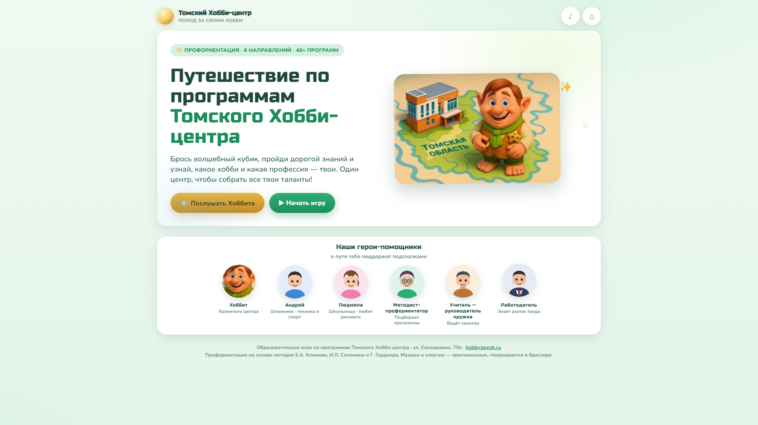
СЕРВИС 1 · ПУТЕШЕСТВИЕ ПО ПРОГРАММАМ
СЕРВИС · ДЛЯ ШКОЛЬНИКА
Путешествие по программам
Профориентация в форме игры
Ребёнок бросает кубик и проходит дорогой из 25 клеток-программ Хобби-центра. На каждой клетке — рассказ о программе и вопрос диагностики. В пути его сопровождают шесть героев: Хоббит, школьники, методист, учитель и работодатель.
Диагностика встроена в игру: ребёнок не «проходит тест», а играет — а профиль склонностей складывается сам.
Стартовый экран: 6 направлений, 40+ программ, герои-помощники
ИИ-Вектор · МАОУ «Томский Хобби-центр» · НОЦ ЦДИИО ТГПУ
6

Slide 7
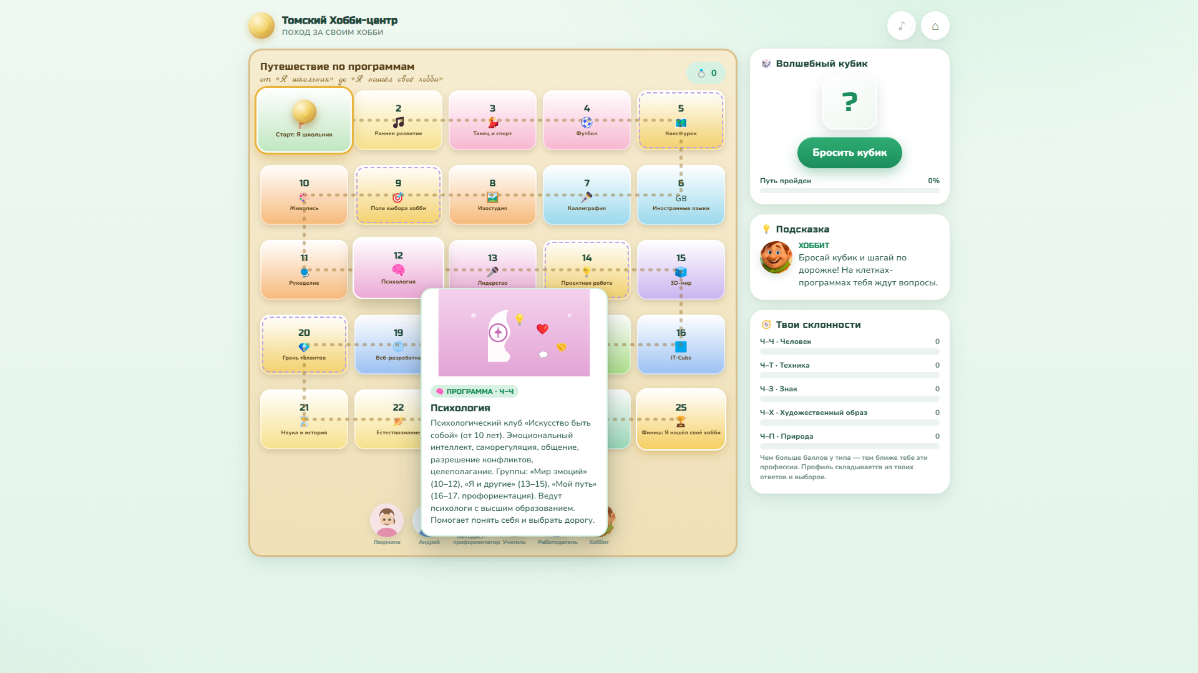
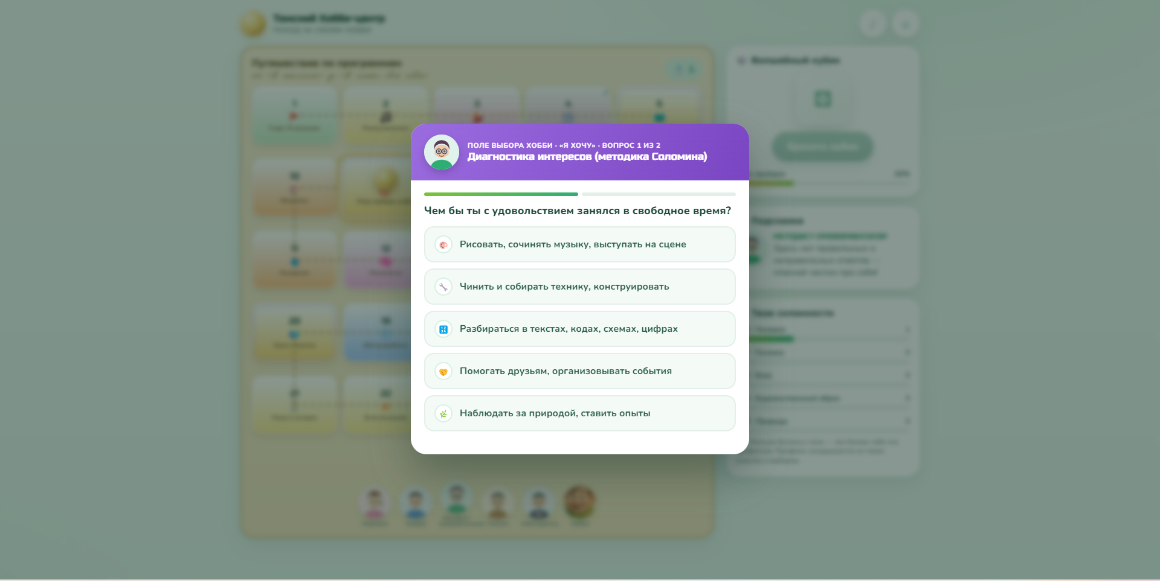
СЕРВИС 1 · ПУТЕШЕСТВИЕ ПО ПРОГРАММАМ
Как игра превращается в профиль склонностей
Игровое поле: 25 клеток-программ, счётчик склонностей по типам Климова
Диагностические вопросы по методике Соломина встроены в ход игры
Каждый ответ и каждая посещённая клетка добавляют баллы к одному из пяти типов профессий: человек — человек, техника, знак, художественный образ, природа (методика И. Соломина). К финишу у ребёнка складывается собственный профиль.
ИИ-Вектор · МАОУ «Томский Хобби-центр» · НОЦ ЦДИИО ТГПУ
7

Slide 8
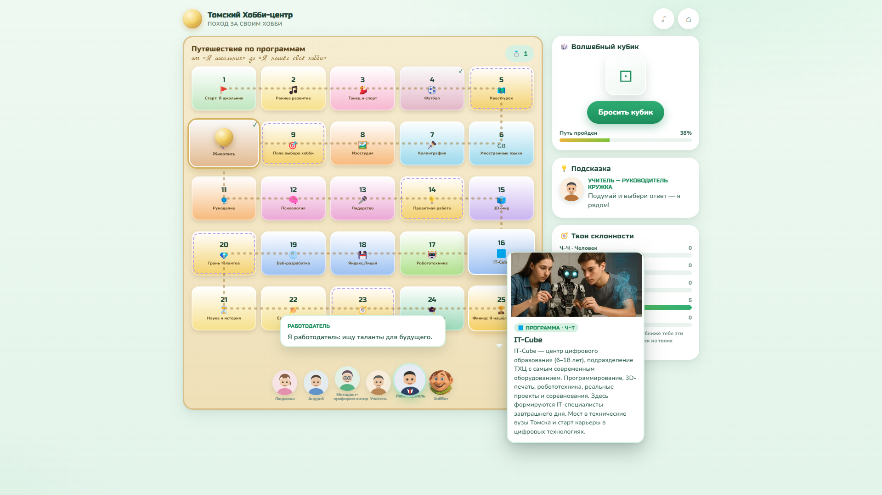
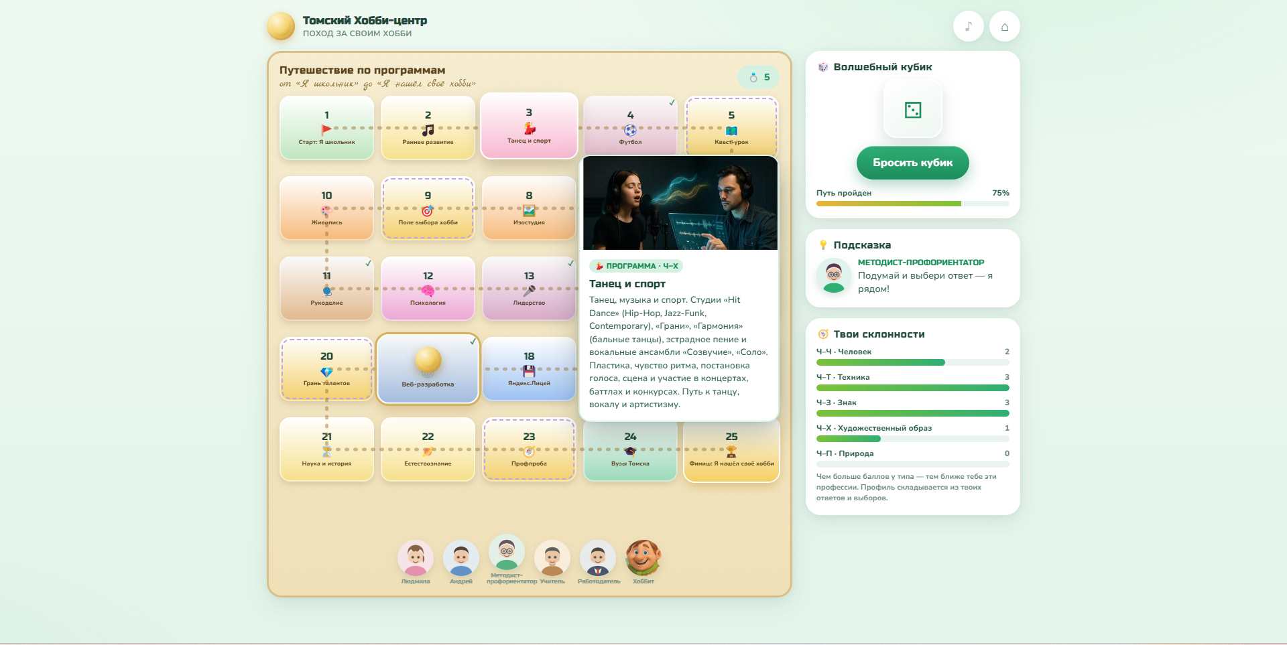
СЕРВИС 1 · ПУТЕШЕСТВИЕ ПО ПРОГРАММАМ
Каждая клетка — реальная программа Хобби-центра
Игра решает и вторую (рекламную) задачу: школьник и родитель узнают, что вообще есть в Центре — от танца и вокала до IT-Cube и робототехники
IT-Cube: программирование, 3D-печать, робототехника — мост в технические вузы
Танец и спорт: студии, вокальные ансамбли, конкурсы и баттлы
ИИ-Вектор · МАОУ «Томский Хобби-центр» · НОЦ ЦДИИО ТГПУ
8

Slide 9
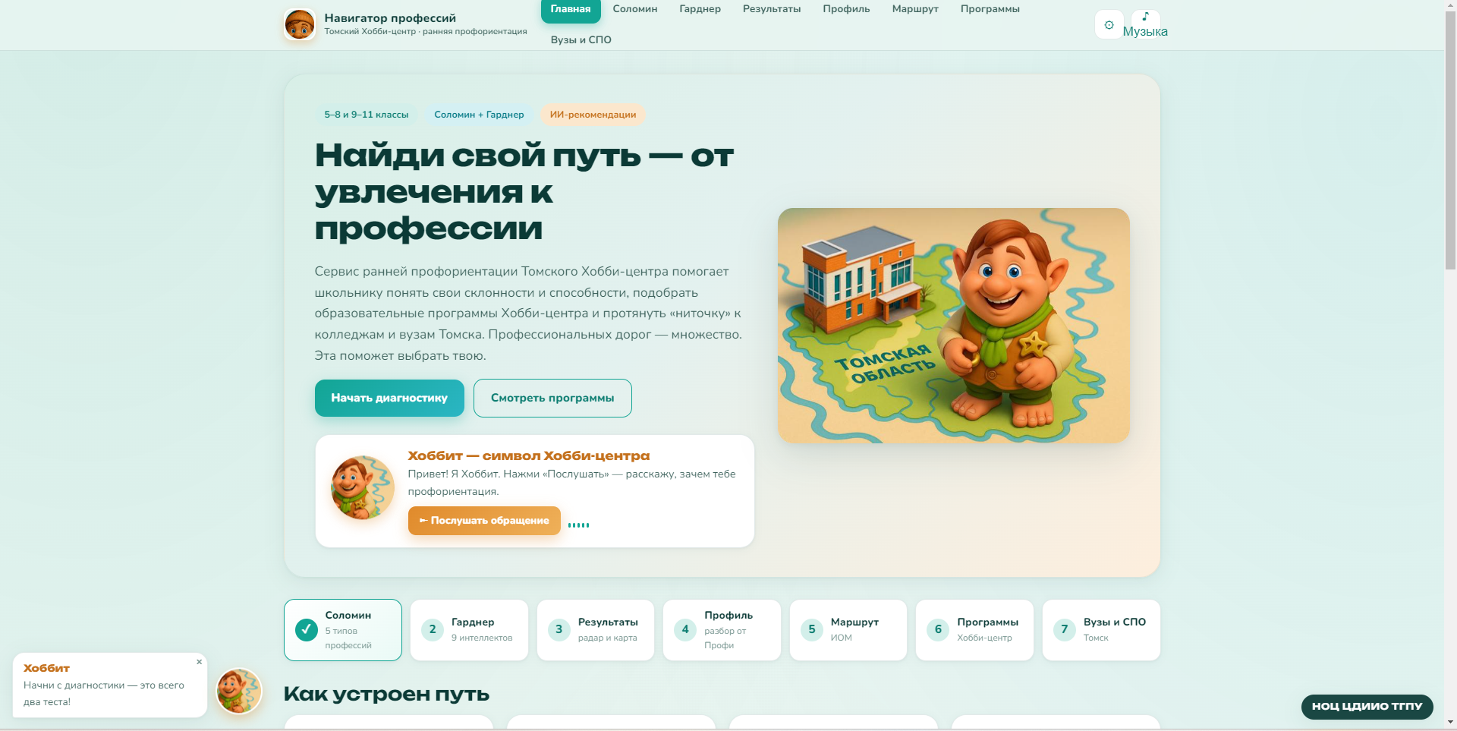
СЕРВИС 2 · НАВИГАТОР ПРОФЕССИЙ
СЕРВИС · ШКОЛЬНИК + ТЬЮТОР
Навигатор профессий
Найди свой путь — от увлечения к профессии
Сервис ведёт школьника по семи шагам: две диагностики (Соломин и Гарднер) → результаты → профессиональный профиль → индивидуальный маршрут → программы Хобби-центра → вузы и СПО Томска.
Работает в демо-режиме по методике буклета или с подключением GigaChat для персонального разбора.
Главная страница: семь шагов пути и Хоббит — символ Хобби-центра
ИИ-Вектор · МАОУ «Томский Хобби-центр» · НОЦ ЦДИИО ТГПУ
9

Slide 10
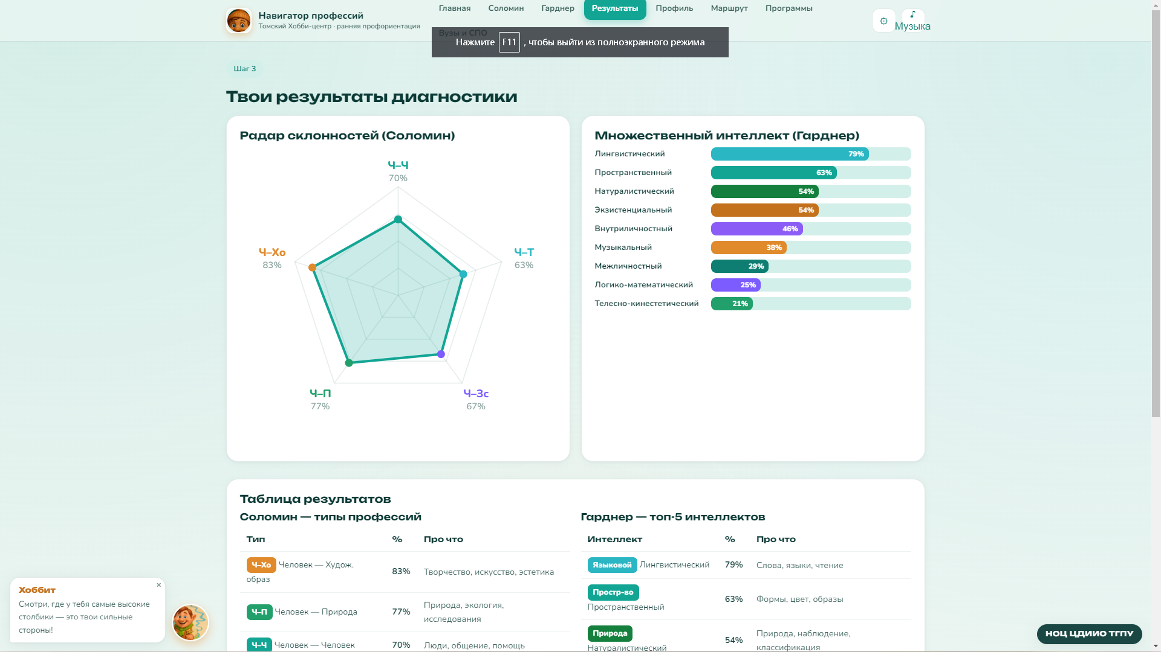
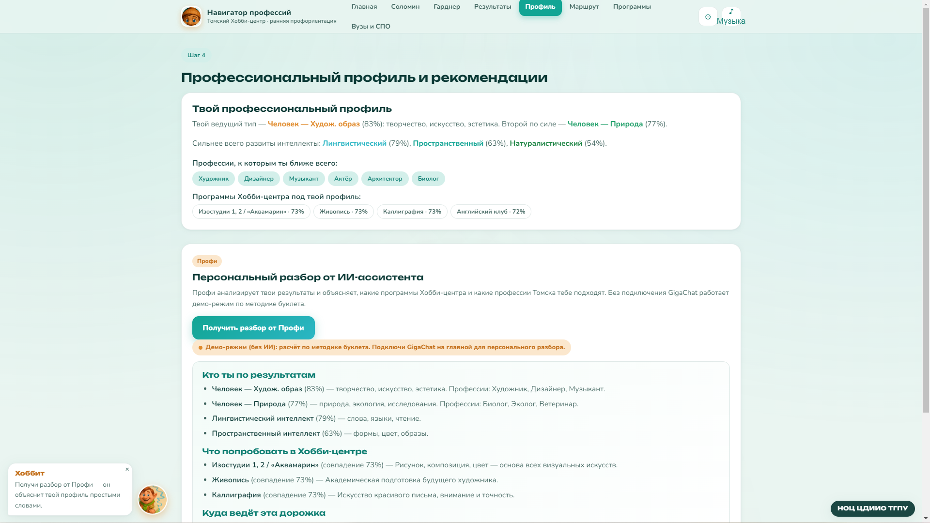
СЕРВИС 2 · НАВИГАТОР ПРОФЕССИЙ
От двух тестов — к понятному профилю
Ребёнок видит не сырые баллы, а объяснение: кто он по результатам, что попробовать в Хобби-центре и куда ведёт эта дорога
Радар склонностей (Соломин) и профиль множественного интеллекта (Гарднер)
Профиль и разбор от ИИ-ассистента с процентом совпадения программ
ИИ-Вектор · МАОУ «Томский Хобби-центр» · НОЦ ЦДИИО ТГПУ
10

Slide 11
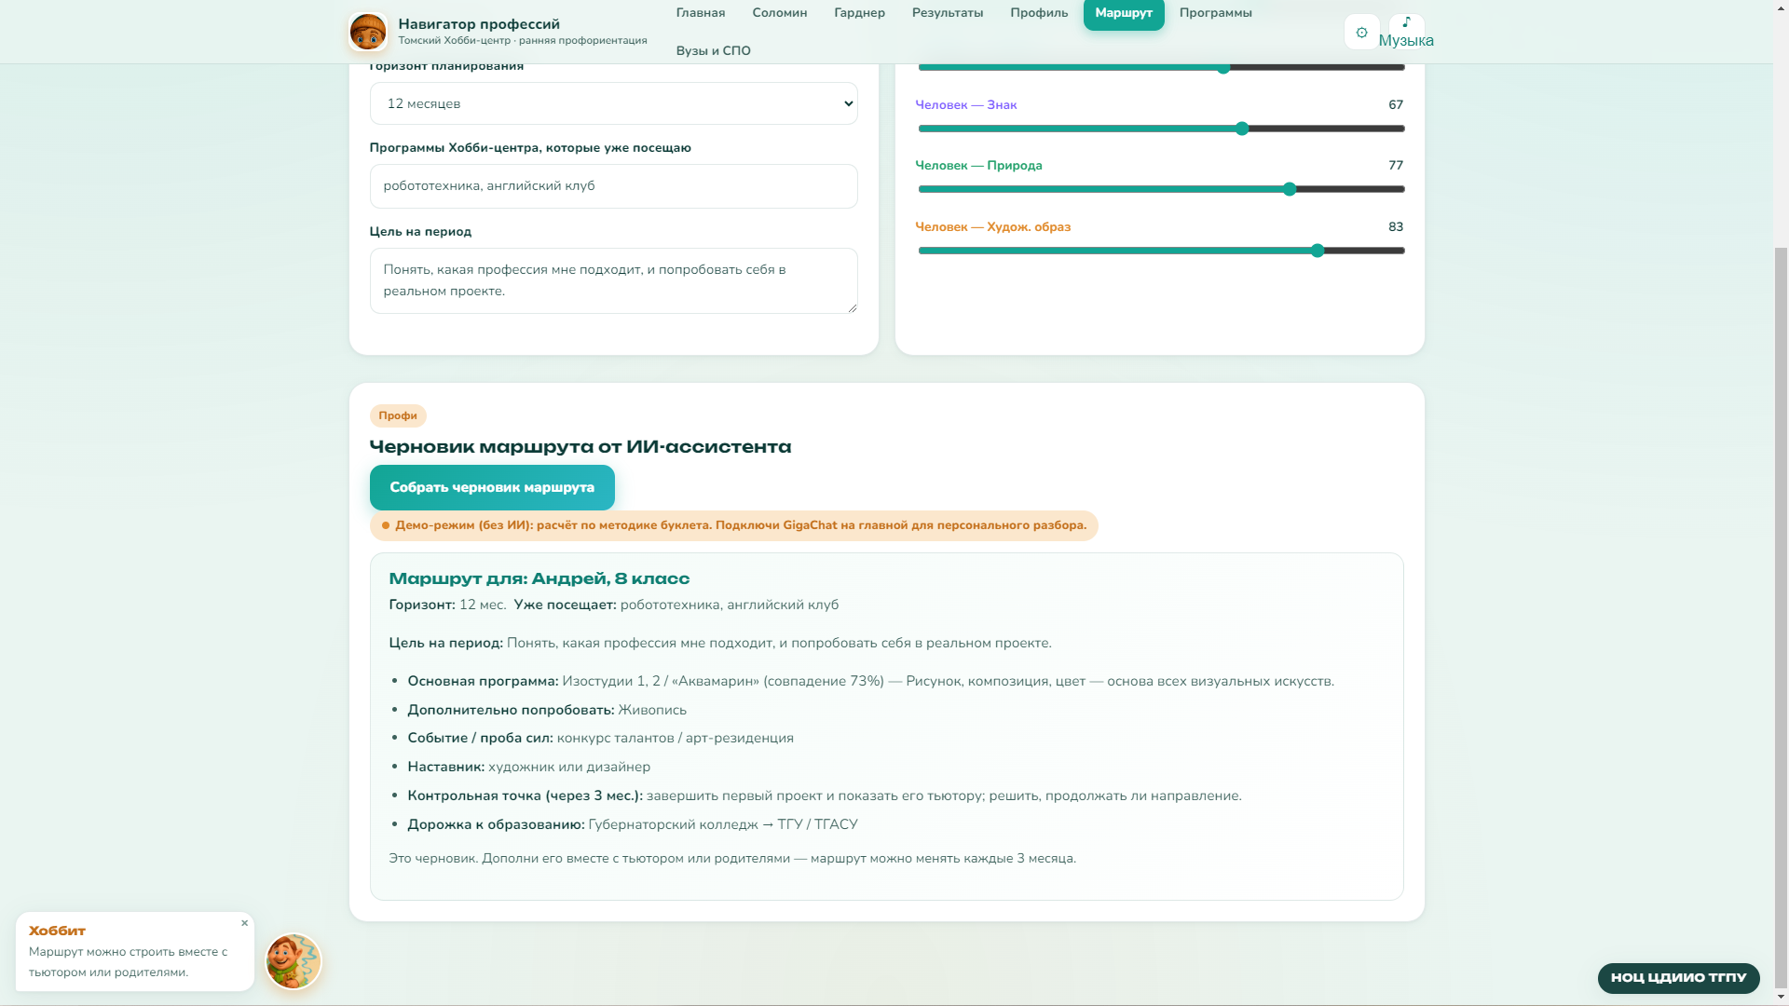

СЕРВИС 2 · НАВИГАТОР ПРОФЕССИЙ
Конструктор ИОМ: маршрут, который можно менять
ИИ-ассистент собирает черновик маршрута: основная программа, что попробовать дополнительно, событие-проба сил, наставник, контрольная точка через 3 месяца и дорога к колледжу или вузу.
Это черновик, а не приговор
Маршрут дополняется вместе с тьютором или родителями и меняется каждые 3 месяца
Решение остаётся за человеком
ИИ предлагает вариант, взрослый и ребёнок его обсуждают и правят
ИИ-Вектор · МАОУ «Томский Хобби-центр» · НОЦ ЦДИИО ТГПУ
11

Slide 12
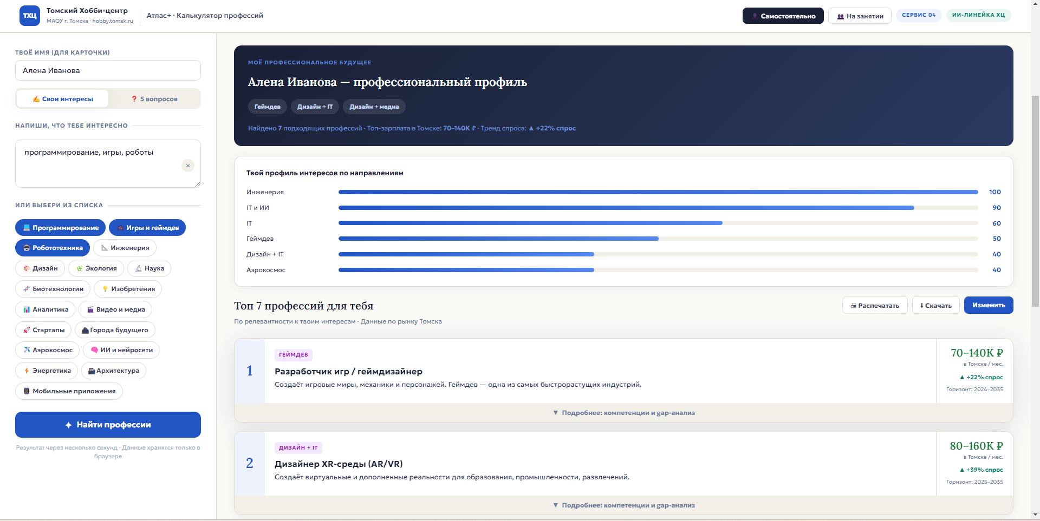
СЕРВИС 3 · АТЛАС ПРОФЕССИЙ
СЕРВИС 3 · ДЛЯ ШКОЛЬНИКА
Атлас+ · Калькулятор профессий
Профессии будущего — с ценником по Томску
Школьник пишет, что ему интересно, или выбирает из списка направлений — сервис показывает топ-7 профессий с описанием, диапазоном зарплат в Томске, трендом спроса и gap-анализом: какие навыки уже есть, каких не хватает.
Профиль интересов, топ-7 профессий, зарплаты и тренд спроса по Томску
Два режима: самостоятельно или на занятии с группой.
ИИ-Вектор · МАОУ «Томский Хобби-центр» · НОЦ ЦДИИО ТГПУ
12

Slide 13
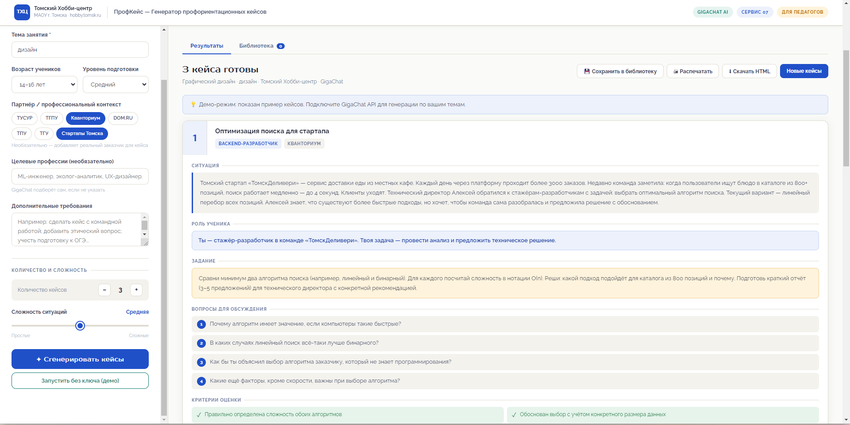
СЕРВИС 4 · ГЕНЕРАТОР ПРОФЕССИОНАЛЬНЫХ КЕЙСОВ
СЕРВИС 4 · ДЛЯ ПЕДАГОГА
ПрофКейс · Генератор кейсов
Кейс за 5 минут вместо двух часов
Педагог указывает тему занятия, возраст, уровень и партнёра — сервис генерирует готовые кейс-задачи: реальная ситуация, роль ученика, задание, вопросы для обсуждения и критерии оценки.
Партнёры вшиты в сервис: ТУСУР, ТГПУ, ТПУ, ТГУ, Кванториум, DOM.RU, стартапы Томска — ситуация в кейсе моделируется как приближающаяся к реальной
Сгенерированный кейс: ситуация, роль ученика, задание и критерии оценки
ИИ-Вектор · МАОУ «Томский Хобби-центр» · НОЦ ЦДИИО ТГПУ
13

Slide 14
БЛИЖАЙШИЕ ШАГИ
Продолжаем апробацию — и ждём обратной связи
Обучение педагогов
Сбор обратной связи
Расширение линейки
Практические воркшопы по сервисам для педагогов и методистов Центра
Анкетирование педагогов и школьников по итогам первого цикла
Запуск остальных сервисов проекта по фазам — от простых к аналитическим
Мы приглашаем школы и учреждения допобразования попробовать наши сервисы вместе с нами — на этой стадии особенно ценна любая обратная связь
МАОУ «Томский Хобби-центр» · ул. Елизаровых, 70а · hobby.tomsk.ru
Л.В. Дубровина, директор МАОУ «Томский Хобби-центр»
Спасибо за внимание!

